Slide 1
خَلِّك في
الْبيت

Slide 2
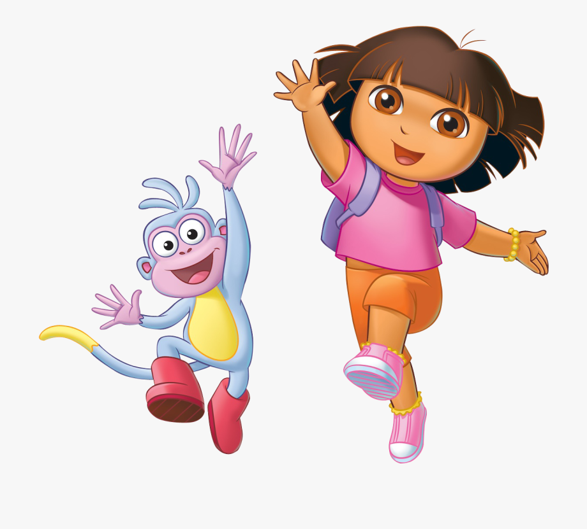
سير
الحصة
(التعلم عن بعد)
(الوحدة الأولى)
المعلمة
وضحة القايدي
مدرسة الفرقان للتعليم الأساسي
السلام الوطني
القواعد و القوانين
رسالة إلى والدي
( المفردات و التراكيب )

Slide 3
أولاً:
السلام الوطني
المعلمة وضحة القايدي
مدرسة الفرقان للتعليم الأساسي

Slide 5
ثانيا:
القواعد والقوانين
المعلمة وضحة القايدي
مدرسة الفرقان للتعليم الأساسي

Slide 7
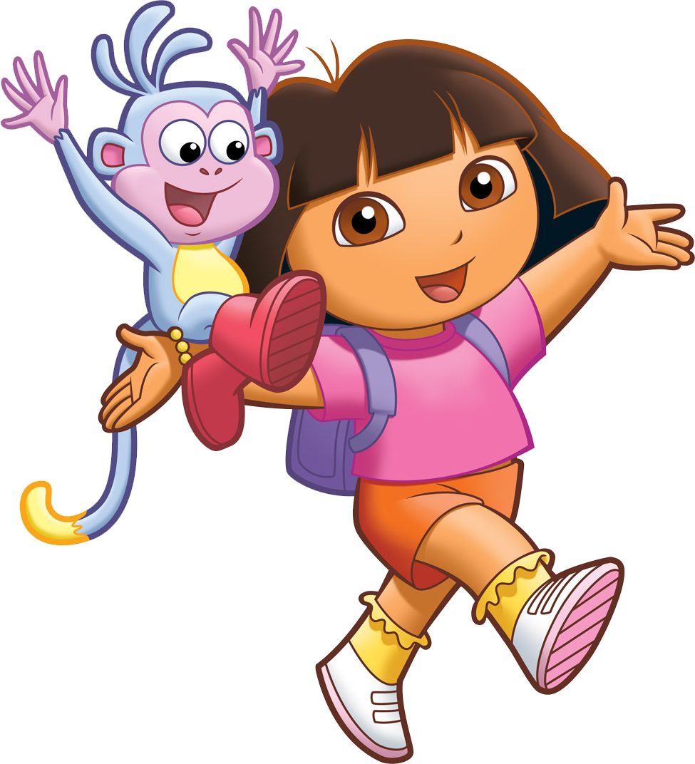
المعلمة وضحة القايدي
مدرسة الفرقان للتعليم الأساسي
هيا نتعلم
يا صغار

Slide 8
رسالة إلى والدي
خريطة الوحدة الأولى
محادثة
1
2
3
1
المعلمة وضحة القايدي
مدرسة الفرقان للتعليم الأساسي
النص المعلوماتي
الشدة
3
2
1
1
مفتاح
الخريطة
الاستماع
بنية اللغة
الكتابة
2
1
عَدد الحصص
1
1
2
3

Slide 9
المعلمة وضحة القايدي
مدرسة الفرقان للتعليم الأساسي
الْمُفْرَداتُ وَالتَّراكيبُ
الحصة ( 1 )

Slide 10
المعلمة وضحة القايدي
مدرسة الفرقان للتعليم الأساسي
-يقرأ المتعلّم قراءة صحيحة في حدود (20)
كلمة في الدقيقة الواحدة على أن تكون الكلمات مشكولة شكلاً تامًّا.
نَواتِجُ التَّعَلُّمِ
- أفسر المفردات مستعينا ببيئتي
- أوظف المفردات الجديدة في جمل من إنشائي

Slide 11
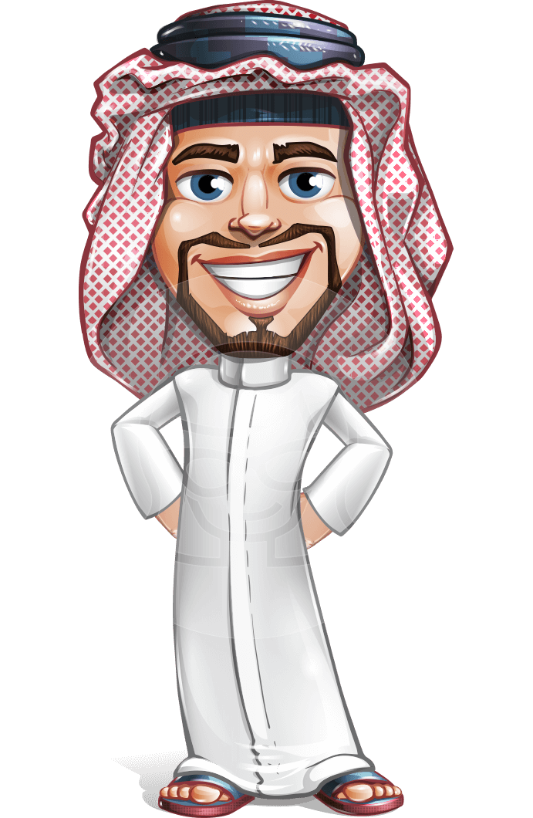
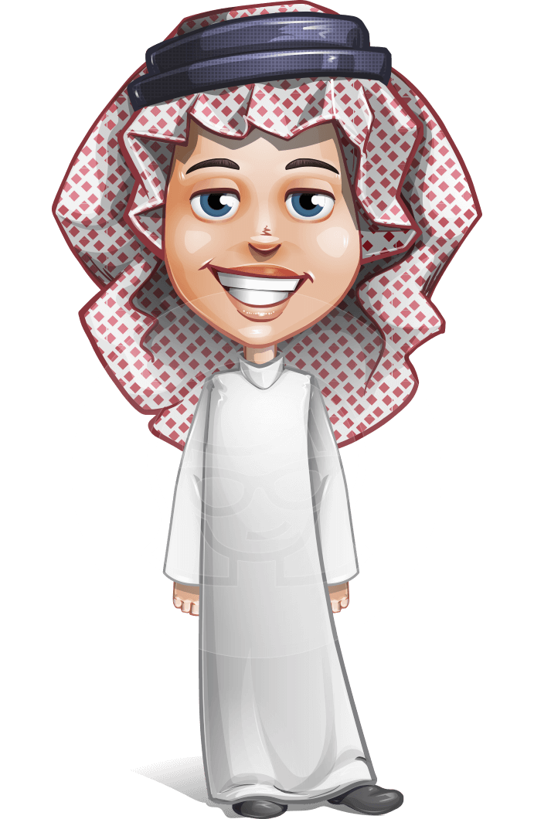
المعلمة وضحة القايدي
مدرسة الفرقان للتعليم الأساسي

Slide 12
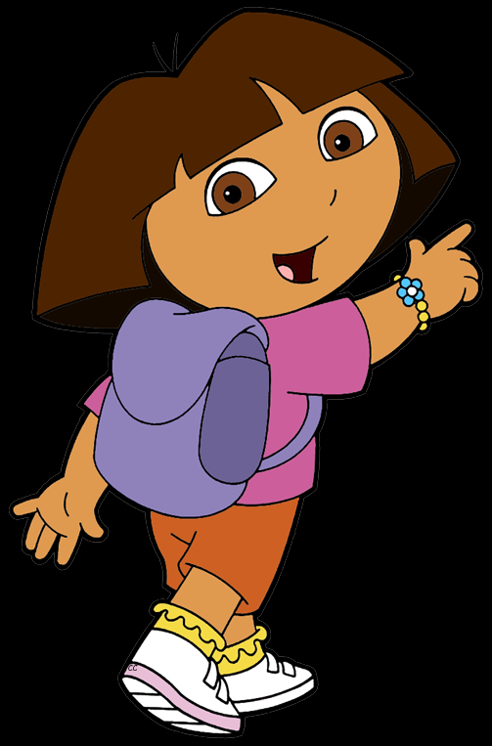
المعلمة وضحة القايدي
مدرسة الفرقان للتعليم الأساسي
أولا:
التَّهْيئة

Slide 13
المعلمة وضحة القايدي
مدرسة الفرقان للتعليم الأساسي
ثانيا
المُفْرَداتُ
التَّراكيبُ
و

Slide 14
المعلمة وضحة القايدي
مدرسة الفرقان للتعليم الأساسي
التَّراكيبُ
أقرأ كُلَّ جُمْلَةٍ، وَفَكِّرْ في مَعْنى الْكَلِمَةِ الْمُظَلَّلَةِ بِـ الْأَصفر
عَبِّرْ عَنْ كَلِمَةِ "حَنونٌ" بِحَرَكَةِ يَدِكَ.

Slide 15
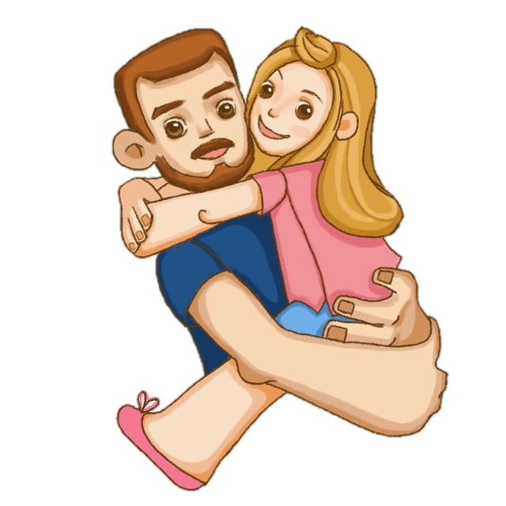
المعلمة وضحة القايدي
مدرسة الفرقان للتعليم الأساسي
حَنونٌ
جَدّي حَنونٌ عَلَيَّ

Slide 16
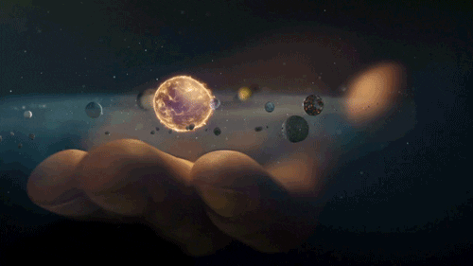
المعلمة وضحة القايدي
مدرسة الفرقان للتعليم الأساسي
الْكَوْن
يَعيشُ في الْكَوْنِ الْكَبيرِ

Slide 17
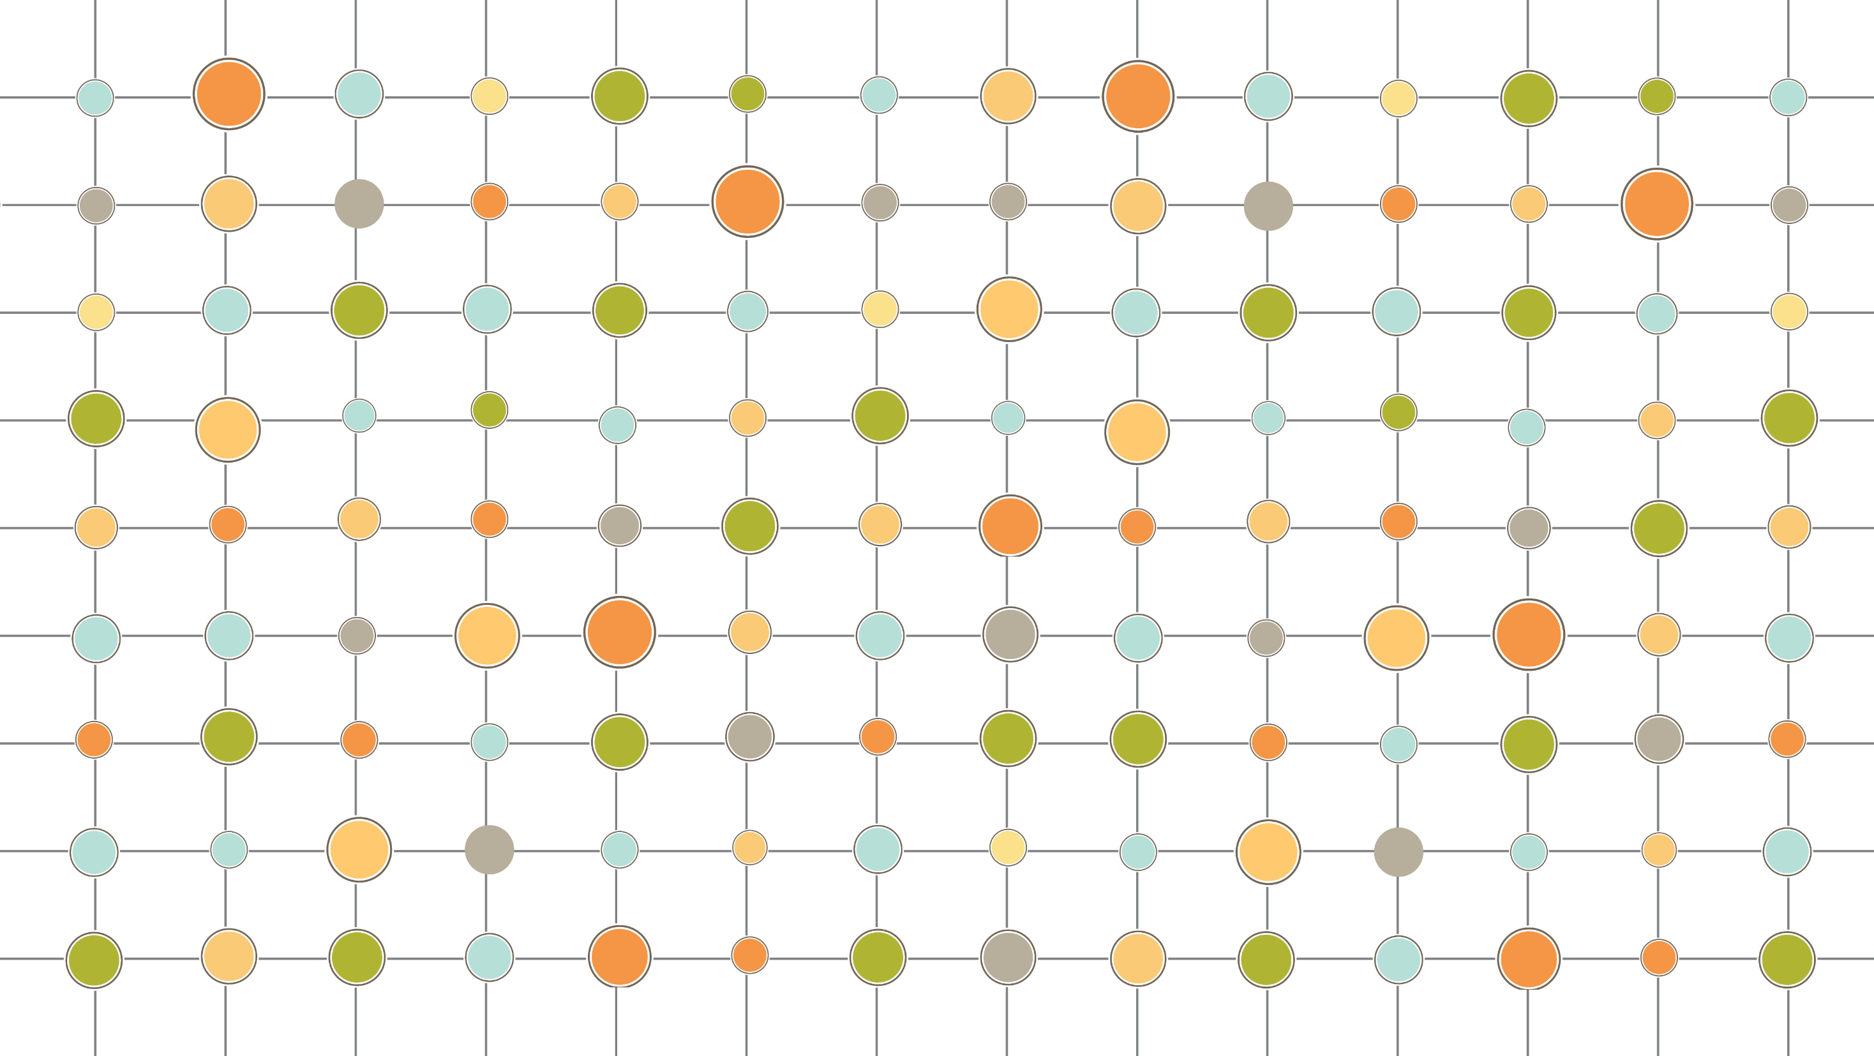
المعلمة وضحة القايدي
مدرسة الفرقان للتعليم الأساسي
لعبة : ما هي القطعة المكملة للصورة و ما اسم الشخصية ؟

Slide 18
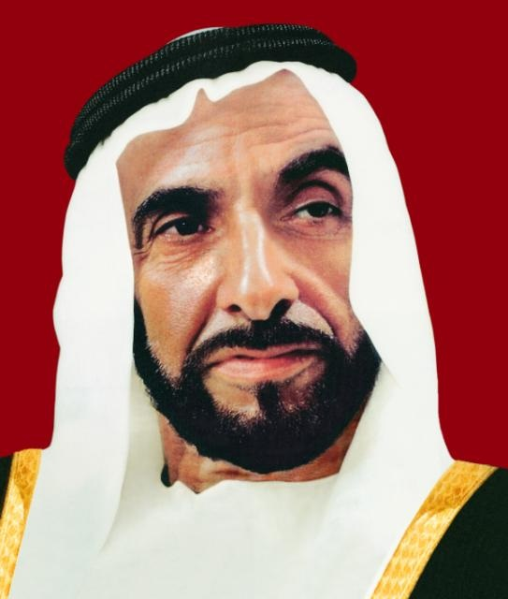
?
B
A
C
الشيخ زايد بن سلطان آل نهيان

Slide 19
المعلمة وضحة القايدي
مدرسة الفرقان للتعليم الأساسي
فَخْر
سَتَظل إنجازات الشَّيخ زايدِ بن سلطان فَخْرًا لَنا

Slide 20
وقفه لابد منها
بابا زايد

Slide 22
المعلمة وضحة القايدي
مدرسة الفرقان للتعليم الأساسي
مِقْدارَ
تَضعُ أمُّي مِقْدارَ مِلْعَقَةٍ مِنَ الْمِلْحِ في الطَّعامِ

Slide 23
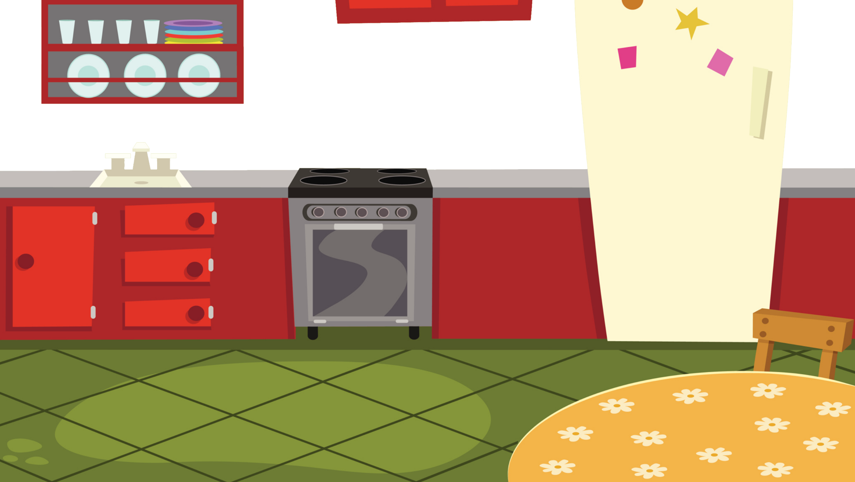
المعلمة وضحة القايدي
مدرسة الفرقان للتعليم الأساسي

Slide 24
المعلمة وضحة القايدي
مدرسة الفرقان للتعليم الأساسي

Slide 25
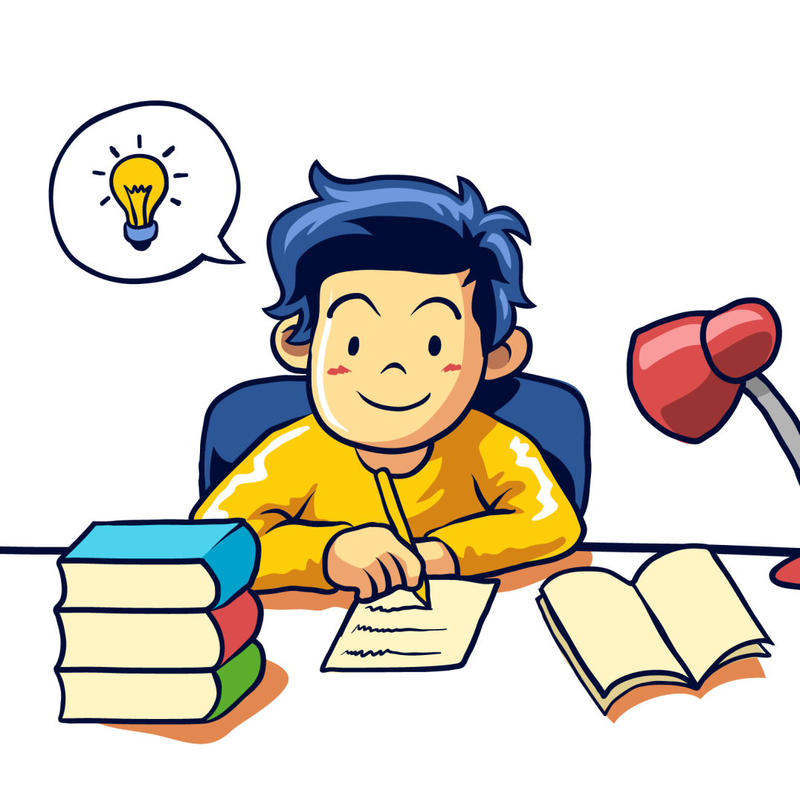
المعلمة وضحة القايدي
مدرسة الفرقان للتعليم الأساسي
مَصدَرٌ
الْمَكْتَبَةُ مَصدَرٌ لِلْمَعْلوماتِ

Slide 26
المعلمة وضحة القايدي
مدرسة الفرقان للتعليم الأساسي
عُلُوِّ
يَستَغْرِبُ الزُّوّارُ مِنْ عُلُوِّ بُرْجِ خَليفَةَ

Slide 27
المعلمة وضحة القايدي
مدرسة الفرقان للتعليم الأساسي
اِخْتَرْ كَلِمَةً، ثُمّ
ضعْها في جُمْلَةٍ
مِنْ عِنْدِكَ

Slide 28
المعلمة وضحة القايدي
مدرسة الفرقان للتعليم الأساسي
هيا نختبر ما تعلمنا
يا أبطالي الصغار

Slide 29
اخْتَرِ الْإِجابَةَ الصحيحة لكل سؤال فيما يأتي :
مُرادِفُ كَلِمَةِ (الْحَنون) :
الْغَضوب
العَطوف
المَسرور
المعلمة وضحة القايدي
مدرسة الفرقان للتعليم الأساسي

Slide 30
اخْتَرِ الْإِجابَةَ الصحيحة لكل سؤال فيما يأتي :
( أنت مصدر فَخرنا ) معنى كلمة ( فَخرنا ) :
تواضعنا
هدوئنا
اعتزازنا
المعلمة وضحة القايدي
مدرسة الفرقان للتعليم الأساسي

Slide 31
المعلمة
وضحة القايدي
مدرسة الفرقان للتعليم الأساسي
فيروس كوفيد
19 (كورونا)
( الحلقة 1)

Slide 32
وقفه لابد منها
مُلْتَزِمونَ يا وَطَنْ

Slide 33
خَلِّك في
الْبيت

Slide 34
